Slide 1
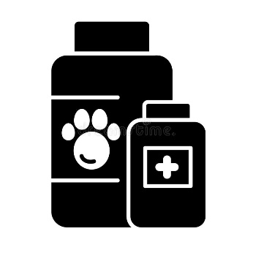
Stosowanie produktów leczniczych w sposób nieuwzględniony w warunkach pozwolenia na dopuszczenie do obrotu
zgodnie z rozporządzeniem Parlamentu Europejskiego I Rady (UE) 2019/6 z dnia 11 grudnia 2018 r. w sprawie weterynaryjnych produktów leczniczych i uchylającego dyrektywę 2001/82/WE
Monika Galewska-Kucharska
Wydział ds. farmacji weterynaryjnej
Biuro Pasz, Farmacji i Utylizacji
Główny Inspektorat Weterynarii

Slide 2
Stosowanie produktów leczniczych
Zgodnie z art.106 ust. 1 rozporządzenia Parlamentu Europejskiego I Rady (UE) 2019/6 z dnia 11 grudnia 2018 r. w sprawie weterynaryjnych produktów leczniczych i uchylającego dyrektywę 2001/82/WE weterynaryjne produkty lecznicze stosuje się zgodnie z warunkami pozwolenia na dopuszczenie do obrotu.
Przepisy powyższego rozporządzenia przewidują jednak odstępstwa od art.106. ust. 1.
W myśl art. 106 ust. 3 państwa członkowskie mogą ustanowić procedury, które uznają za konieczne w celu wdrożenia art. 110 - 114 i 116.

Slide 3
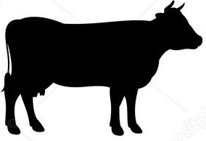
Stosowanie produktów leczniczych w sposób nieuwzględniony w warunkach pozwolenia na dopuszczenie do obrotu
Artykuł 112 Stosowanie produktów leczniczych w sposób nieuwzględniony w warunkach pozwolenia na dopuszczenie do obrotu w przypadku gatunków zwierząt niesłużących do produkcji żywności.
Artykuł 113 Stosowanie produktów leczniczych w sposób nieuwzględniony w warunkach pozwolenia na dopuszczenie do obrotu w przypadku gatunków zwierząt lądowych, od których lub z których pozyskuje się żywność.
Artykuł 114 Stosowanie produktów leczniczych u gatunków zwierząt wodnych, od których lub z których pozyskuje się żywność.
Artykuł 115 Okres karencji dotyczący produktów leczniczych stosowanych u gatunków zwierząt, od których lub z których pozyskuje się żywność, w sposób nieuwzględniony w warunkach pozwolenia na dopuszczenie do obrotu.

Slide 4
Artykuł 112
Stosowanie produktów leczniczych w sposób nieuwzględniony w warunkach pozwolenia na dopuszczenie do obrotu w przypadku gatunków zwierząt niesłużących do produkcji żywności
1. Na zasadzie odstępstwa od art. 106 ust. 1, jeżeli w państwie członkowskim nie istnieje żaden dopuszczony do obrotu weterynaryjny produkt leczniczy stosowany dla danego objawu u gatunku zwierząt niesłużących do produkcji żywności, odpowiedzialny lekarz weterynarii może w drodze wyjątku, na swoją własną bezpośrednią odpowiedzialność, a w szczególności w celu uniknięcia spowodowania niedopuszczalnego cierpienia, leczyć chore zwierzęta, stosując następujący produkt leczniczy:

Slide 5
Artykuł 112 ust. 1
a) weterynaryjny produkt leczniczy dopuszczony do obrotu na podstawie niniejszego rozporządzenia w odpowiednim państwie członkowskim lub w innym państwie członkowskim, przeznaczony do stosowania u tego samego gatunku zwierząt lub u innego gatunku zwierząt w przypadku tego samego lub innego objawu;
b) jeżeli nie istnieje żaden weterynaryjny produkt leczniczy, o którym mowa w lit. a) niniejszego ustępu, produkt leczniczy stosowany u ludzi i dopuszczony do obrotu zgodnie z dyrektywą 2001/83/WE lub rozporządzeniem (WE) nr 726/2004;
c) jeżeli nie istnieje żaden produkt leczniczy, o którym mowa w lit. a) lub b) niniejszego ustępu, weterynaryjny produkt leczniczy przygotowany doraźnie zgodnie ze wskazaniami zawartymi w recepcie weterynaryjnej.

Slide 6
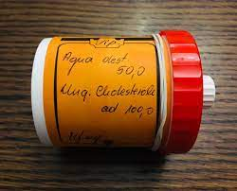
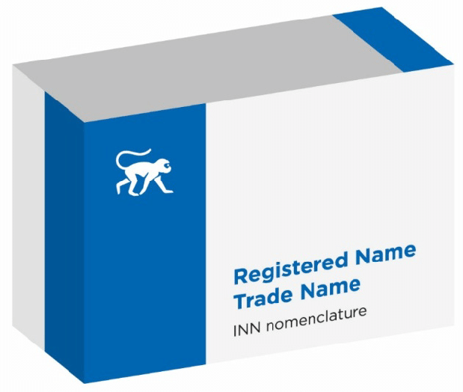
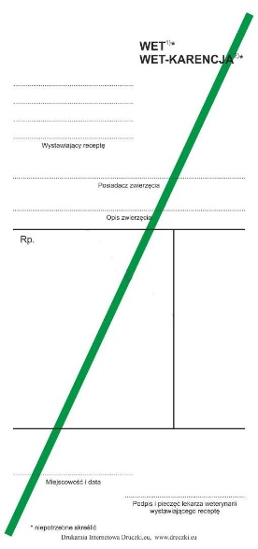
Definicje
12) lekiem recepturowym – jest produkt leczniczy sporządzony w aptece na podstawie recepty lekarskiej, a w przypadku produktu leczniczego weterynaryjnego – na podstawie recepty wystawionej przez lekarza weterynarii (art. 2 pkt 12 Prawo farmaceutyczne)
11) lekiem gotowym – jest produkt leczniczy wprowadzony do obrotu pod określoną nazwą i w określonym opakowaniu (art. 2 pkt 11 Prawo farmaceutyczne)
33) recepta weterynaryjna - oznacza dokument wydany przez lekarza weterynarii dotyczący weterynaryjnego produktu leczniczego lub produktu leczniczego stosowanego u ludzi w celu zastosowania go u zwierząt (art. 4 pkt 33 rozporządzenie 2019/6)

Slide 7
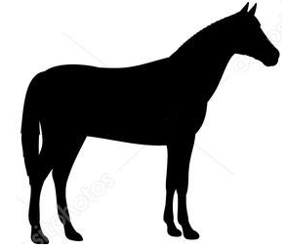
Artykuł 112
2. Z wyjątkiem przypadków dotyczących immunologicznych weterynaryjnych produktów leczniczych, jeżeli nie ma dostępnych produktów leczniczych, o których mowa w ust. 1, odpowiedzialny lekarz weterynarii może w drodze wyjątku, na swoją bezpośrednią odpowiedzialność, w szczególności w celu uniknięcia spowodowania niedopuszczalnego cierpienia, leczyć zwierzę niesłużące do produkcji żywności za pomocą weterynaryjnego produktu leczniczego dopuszczonego do obrotu w państwie trzecim dla tego samego gatunku zwierząt i tego samego objawu.
3. Lekarz weterynarii może podać produkt leczniczy osobiście lub zezwolić na to, na swoją własną odpowiedzialność, innej osobie, zgodnie z przepisami krajowymi.
4. Niniejszy artykuł ma również zastosowanie w przypadku leczenia przez lekarza weterynarii zwierząt z rodziny koniowatych, pod warunkiem że w unikalnym dożywotnim dokumencie identyfikacyjnym, o którym mowa w art. 8 ust. 4, określono, że zwierzę to nie jest przeznaczone na ubój w celu spożycia przez ludzi.
5. Niniejszy artykuł ma również zastosowanie w przypadku, gdy dopuszczony do obrotu weterynaryjny produkt leczniczy nie jest dostępny w odpowiednim państwie członkowskim.

Slide 8
§ 5. W przypadku gdy brak jest na terytorium Rzeczypospolitej Polskiej odpowiedniego produktu leczniczego weterynaryjnego dopuszczonego do obrotu przeznaczonego dla gatunku zwierząt, od którego pochodzące tkanki lub produkty nie są przeznaczone do spożycia przez ludzi, w drodze wyjątku właściwy lekarz weterynarii może, na własna odpowiedzialność, w celu uniknięcia niemożliwego do zaakceptowania cierpienia zwierząt, stosować następujące produkty lecznicze:
1) produkty lecznicze weterynaryjne posiadające pozwolenie, o którym mowa w art. 3 ust. 1 lub 2 ustawy, do stosowania u innego gatunku zwierząt lub dla tego samego gatunku, z innym wskazaniem do stosowania;
2) w przypadku braku produktów leczniczych weterynaryjnych, o którym mowa w pkt 1:
a) produkty lecznicze posiadającego pozwolenie, o którym mowa w art. 3 ust. 1 lub 2 ustawy, do stosowania u ludzi, albo
b) produkty lecznicze weterynaryjne dopuszczone do obrotu w innym pastwie członkowskim Unii Europejskiej lub państwie członkowskim Europejskiego Porozumienia o Wolnym Handlu (EFTA) — stronie umowy o Europejskim Obszarze Gospodarczym zgodnie z wymaganiami określonymi w dyrektywie 2001/82/WE, do stosowania u tego samego gatunku zwierząt lub innego gatunku zwierząt, z tymi samymi wskazaniami lub innymi wskazaniami do stosowania;
3) w przypadku braku produktów leczniczych, o którym mowa w pkt 2, produkt leczniczy weterynaryjny, który jest lekiem recepturowym.
Rozporządzenie Ministra Zdrowia z dnia 27 listopada 2008 r.
w sprawie sposobu postępowania przy stosowaniu produktów leczniczych, w sytuacji gdy brak jest odpowiedniego produktu leczniczego weterynaryjnego dopuszczonego do obrotu dla danego gatunku zwierząt
KASKADA

Slide 9
§ 1. W przypadku gdy brak jest na terytorium Rzeczypospolitej Polskiej odpowiedniego produktu leczniczego weterynaryjnego dopuszczonego do obrotu dla danego gatunku zwierząt, od którego pochodzące tkanki lub produkty są przeznaczone do spożycia przez ludzi, w drodze wyjątku właściwy lekarz weterynarii, na własna odpowiedzialność, może w konkretnym gospodarstwie, w celu uniknięcia niemożliwego do zaakceptowania cierpienia zwierząt, stosować następujące produkty lecznicze:
Rozporządzenie Parlamentu Europejskiego i Rady (UE) nr 2019/6 z dnia 11 grudnia 2018 r. w sprawie weterynaryjnych produktów leczniczych i uchylającego dyrektywę 2001/82/WE
Rozporządzenie Ministra Zdrowia z dnia 27 listopada 2008 r. w sprawie sposobu postępowania przy stosowaniu produktów leczniczych, w sytuacji gdy brak jest odpowiedniego produktu leczniczego weterynaryjnego dopuszczonego do obrotu dla danego gatunku zwierząt
Na zasadzie odstępstwa od art. 106 ust. 1, jeżeli w państwie członkowskim nie istnieje żaden dopuszczony do obrotu weterynaryjny produkt leczniczy stosowany dla danego objawu u gatunku zwierząt niesłużących do produkcji żywności, odpowiedzialny lekarz weterynarii może w drodze wyjątku, na swoją własną bezpośrednią odpowiedzialność, a w szczególności w celu uniknięcia spowodowania niedopuszczalnego cierpienia, leczyć chore zwierzęta, stosując następujący produkt leczniczy:
W przypadku gdy brak jest na terytorium Rzeczypospolitej Polskiej odpowiedniego produktu leczniczego weterynaryjnego dopuszczonego do obrotu przeznaczonego dla gatunku zwierząt, od którego pochodzące tkanki lub produkty nie są przeznaczone do spożycia przez ludzi, w drodze wyjątku właściwy lekarz weterynarii może, na własna odpowiedzialność, w celu uniknięcia niemożliwego do zaakceptowania cierpienia zwierząt, stosować następujące produkty lecznicze:

Slide 10
Państwo Trzecie – wyjątek immunologiczne wpl
Import docelowy – z możliwością sprowadzenia wpl immunologicznego

Slide 11
Import docelowy
Art. 4. ustawy z dnia 6 września 2001 r. Prawo farmaceutyczne
ust. 1 Do obrotu są dopuszczone bez konieczności uzyskania pozwolenia produkty lecznicze, sprowadzane z zagranicy, jeżeli ich zastosowanie jest niezbędne dla ratowania życia lub zdrowia pacjenta, pod warunkiem że dany produkt leczniczy jest dopuszczony do obrotu w kraju, z którego jest sprowadzany, i posiada aktualne pozwolenie dopuszczenia do obrotu, z zastrzeżeniem ust. 3 i 4 (import docelowy).
ust. 3 Do obrotu, o którym mowa w ust. 1, nie dopuszcza się produktów leczniczych:
1) w odniesieniu do których wydano decyzję o odmowie wydania pozwolenia, odmowie przedłużenia okresu ważności pozwolenia, cofnięcia pozwolenia, oraz
2) zawierających tę samą lub te same substancje czynne, tę samą dawkę i postać co produkty lecznicze, które otrzymały pozwolenie i są dostępne w obrocie.
ust. 8 Minister właściwy do spraw zdrowia, a w odniesieniu do produktów leczniczych weterynaryjnych na wniosek ministra właściwego do spraw rolnictwa, może w przypadku klęski żywiołowej bądź też innego zagrożenia życia lub zdrowia ludzi albo życia lub zdrowia zwierząt dopuścić do obrotu na czas określony produkty lecznicze nieposiadające pozwolenia.

Slide 12
WNIOSEK o import docelowy
lekarz weterynarii prowadzący leczenie danego pacjenta/ grupy zwierząt powinien złożyć wniosek do GIW, w którym należy:
dokładnie opisać zwierzęta/zwierzę, u którego zostanie zastosowany lek sprowadzony z zagranicy (gatunek, rasa, płeć, wiek)
podać dane właściciela/opiekuna/hodowcy zwierząt (imię i nazwisko, adres)
nazwę produktu leczniczego, jego nazwę handlową, nazwę substancji czynnej, nazwę wytwórcy/podmiotu odpowiedzialnego, państwo, z którego ma być on sprowadzony, ilość opakowań, dawkowanie oraz w przypadku stosowania leku u grupy zwierząt należy dołączyć harmonogram leczenia, ilość produktu leczniczego w przeliczeniu na jedno zwierzę, okres stosowania leku
cel sprowadzania produktu, w przypadku jakiej jednostki chorobowej ma zostać podany, z wyraźnym podkreśleniem zastosowania produktu do ratowania życia i zdrowia zwierząt
informacje o hurtowni, która zajmie się sprowadzaniem leku (adres oraz numer zezwolenia) a także uwzględnić informacje dotyczące czasu koniecznego do przywozu leku do Polski i określić go w taki sposób, aby hurtownia mogła faktycznie zrealizować import tj. 30, 60 lub 90, 180 dni.
Pismo przewodnie załącznik do rozporządzenia Ministra Zdrowia z dnia 21 marca 2012 r. w sprawie sprowadzania z zagranicy produktów leczniczych niezbędnych dla ratowania życia lub zdrowia pacjenta dopuszczonych do obrotu bez konieczności uzyskania pozwolenia.
Opinię naukową potwierdzającą zasadność sprowadzenia leku z zagranicy, konieczność pozyskania leku daną drogą dla ratowania życia i zdrowia zwierząt.

Slide 13
Opinia naukowa
ma wyjaśniać jednocześnie brak szkodliwości leku dla innych gatunków zwierząt, dla człowieka i dla środowiska; w przypadku sprowadzania szczepionki przeznaczonej dla zwierząt gospodarskich należy wziąć również pod uwagę aktualną sytuację epizootyczną w kraju
może wystawić jedynie osoba z tytułem naukowym uprawniającym do prowadzenia zajęć ze studentami, specjalizująca się w danej dziedzinie medycyny weterynaryjnej, odpowiadającej jednostce chorobowej i gatunkowi zwierzęcia, dla którego produkt leczniczy będzie sprowadzany

Slide 14
1
2
Pismo
przewodnie
Opinia naukowa
Wniosek
Lekarz weterynarii
Główny Inspektorat Weterynarii
Dokumentacja medyczna
Odmowa/zgoda
Właściwy Departament Ministerstwa Zdrowia
Właściwy Departament Ministerstwa Rolnictwa i Rozwoju Wsi
4
3

Slide 15
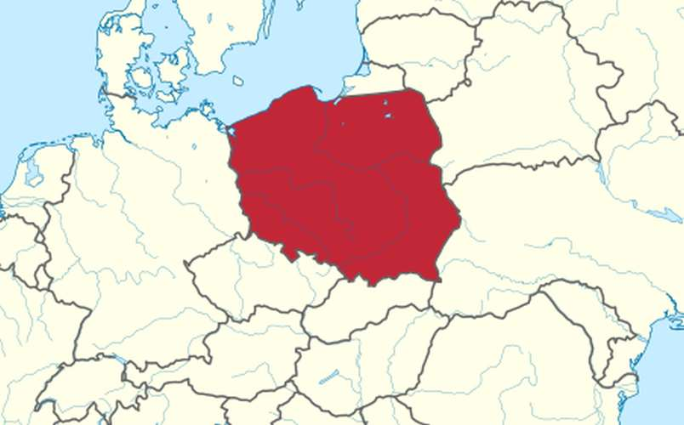
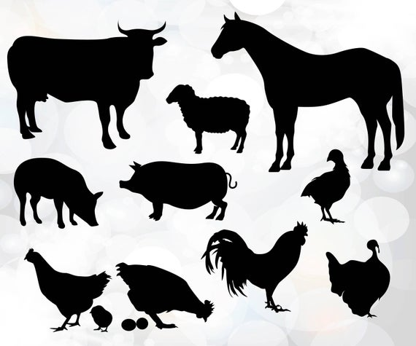
Art. 68 ust. 5 i 6 – sprowadzanie z zagranicy 5 najmniejszych opakowań produktu leczniczego
5 MINI
Prawo farmaceutyczne
?
5. Nie wymaga zgody Prezesa Urzędu przywóz z zagranicy produktu leczniczego na własne potrzeby lecznicze w liczbie nieprzekraczającej pięciu najmniejszych opakowań.
6. Przepisu ust. 5 nie stosuje się do środków odurzających i substancji psychotropowych, których przywóz z zagranicy określają przepisy ustawy z dnia 29 lipca 2005 r. o przeciwdziałaniu narkomanii, oraz produktów leczniczych weterynaryjnych przeznaczonych dla zwierząt, z których lub od których pozyskuje się tkanki lub produkty przeznaczone do spożycia przez ludzi.
Ważne:
Sprowadzenie weterynaryjnego produktu leczniczego mogło odbywać się jedynie za pośrednictwem lekarza weterynarii prowadzącego leczenie danego pacjenta, właściciel zwierzęcia nie mógł sprowadzać leku samodzielnie

Slide 16
Rozporządzenie Parlamentu Europejskiego i Rady (UE) nr 2019/6 z dnia 11 grudnia 2018 r. w sprawie weterynaryjnych produktów leczniczych i uchylającego dyrektywę 2001/82/WE
Na zasadzie odstępstwa od art. 106 ust. 1, jeżeli w państwie członkowskim nie istnieje żaden dopuszczony do obrotu weterynaryjny produkt leczniczy stosowany dla danego objawu u gatunku zwierząt niesłużących do produkcji żywności, odpowiedzialny lekarz weterynarii może w drodze wyjątku, na swoją własną bezpośrednią odpowiedzialność, a w szczególności w celu uniknięcia spowodowania niedopuszczalnego cierpienia, leczyć chore zwierzęta, stosując następujący produkt leczniczy:
Państwo Trzecie – wyjątek immunologiczne wpl

Slide 17
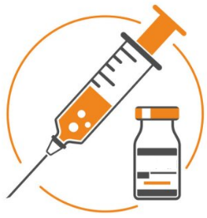

Slide 18
Artykuł 113
Stosowanie produktów leczniczych w sposób nieuwzględniony w warunkach pozwolenia na dopuszczenie do obrotu w przypadku gatunków zwierząt lądowych, od których lub z których pozyskuje się żywność
1. Na zasadzie odstępstwa od art. 106 ust. 1, jeżeli w państwie członkowskim nie istnieje żaden dopuszczony do obrotu weterynaryjny produkt leczniczy stosowany dla danego objawu u gatunku zwierząt lądowych, od których lub z których pozyskuje się żywność, odpowiedzialny lekarz weterynarii może w drodze wyjątku, na swoją własną bezpośrednią odpowiedzialność, a w szczególności w celu uniknięcia spowodowania niedopuszczalnego cierpienia, leczyć chore zwierzęta, stosując następujący produkt leczniczy:

Slide 19
Artykuł 113 ust. 1
a) weterynaryjny produkt leczniczy dopuszczony do obrotu na podstawie niniejszego rozporządzenia w odpowiednim państwie członkowskim lub w innym państwie członkowskim w celu stosowania go u tego samego lub innego gatunku zwierząt lądowych, od których lub z których pozyskuje się żywność, w przypadku tego samego lub innego objawu
b) jeżeli nie istnieje żaden weterynaryjny produkt leczniczy, o którym mowa w lit. a) niniejszego ustępu, weterynaryjny produkt leczniczy dopuszczony do obrotu na podstawie niniejszego rozporządzenia w odpowiednim państwie członkowskim w celu stosowania go u gatunku zwierząt niesłużących do produkcji żywności dla tego samego objawu
c) jeżeli nie istnieje żaden weterynaryjny produkt leczniczy, o którym mowa w lit. a) lub b) niniejszego ustępu, produkt leczniczy stosowany u ludzi i dopuszczony do obrotu zgodnie z dyrektywą 2001/83/WE lub rozporządzeniem (WE) nr 726/2004; lub
d) jeżeli nie istnieje żaden produkt leczniczy, o którym mowa w lit. a), b) lub c) niniejszego ustępu, weterynaryjny produkt leczniczy przygotowany doraźnie zgodnie ze wskazaniami zawartymi w recepcie weterynaryjnej.

Slide 20
Artykuł 113
2. Z wyjątkiem przypadków dotyczących immunologicznych weterynaryjnych produktów leczniczych, jeżeli nie ma dostępnych produktów leczniczych, o których mowa w ust. 1, odpowiedzialny lekarz weterynarii może w drodze wyjątku, na swoją własną bezpośrednią odpowiedzialności, w szczególności w celu uniknięcia spowodowania niedopuszczalnego cierpienia, leczyć zwierzęta lądowe, od których lub z których pozyskuje się żywność, za pomocą weterynaryjnego produktu leczniczego dopuszczonego do obrotu w państwie trzecim dla tego samego gatunku zwierząt i tego samego objawu.
3. Lekarz weterynarii może podać produkt leczniczy osobiście lub zezwolić na to, na swoją własną odpowiedzialność, innej osobie, zgodnie z przepisami krajowymi.
4. Substancje farmakologicznie czynne zawarte w produktach leczniczych stosowanych zgodnie z ust. 1 i 2 niniejszego artykułu są dozwolone zgodnie z rozporządzeniem (WE) nr 470/2009 i aktami przyjętymi na jego podstawie.
5. Niniejszy artykuł ma również zastosowanie w przypadku, gdy dopuszczony do obrotu weterynaryjny produkt leczniczy nie jest dostępny w odpowiednim państwie członkowskim.

Slide 21
§ 1. W przypadku gdy brak jest na terytorium Rzeczypospolitej Polskiej odpowiedniego produktu leczniczego weterynaryjnego dopuszczonego do obrotu dla danego gatunku zwierząt, od którego pochodzące tkanki lub produkty są przeznaczone do spożycia przez ludzi, w drodze wyjątku właściwy lekarz weterynarii, na własna odpowiedzialność, może w konkretnym gospodarstwie, w celu uniknięcia niemożliwego do zaakceptowania cierpienia zwierząt, stosować następujące produkty lecznicze:
1) produkty lecznicze weterynaryjne, dla których wydano pozwolenie, o którym mowa w art. 3 ust. 1 lub 2 ustawy z dnia 6 września 2001 r. — Prawo farmaceutyczne, zwanej dalej „ustawą”, do stosowania u innego gatunku zwierząt lub dla tego samego gatunku z innym wskazaniem do stosowania;
2) w przypadku braku produktów leczniczych weterynaryjnych, o których mowa w pkt 1:
a) produkty lecznicze, dla których wydano pozwolenie, o którym mowa w art. 3 ust. 1 lub 2 ustawy, do stosowania u ludzi, albo
b) produkty lecznicze weterynaryjne dopuszczone do obrotu w innym państwie członkowskim Unii Europejskiej lub państwie członkowskim Europejskiego Porozumienia o Wolnym Handlu (EFTA) — stronie umowy o Europejskim Obszarze Gospodarczym zgodnie z wymaganiami określonymi w dyrektywie 2001/82/WE Parlamentu Europejskiego i Rady z dnia 6 listopada 2001 r. w sprawie wspólnotowego kodeksu odnoszącego się do weterynaryjnych produktów leczniczych (Dz. Urz. WE L 311 z 28.11.2001, str. 1, z późn. zm.; Dz., Urz. UE Polskie wydanie specjalne, rozdz. 13, t. 27, str. 3), zwanej dalej „dyrektywa 2001/82/WE”, do stosowania u tego samego gatunku zwierząt lub innego gatunku zwierząt, od którego pochodzące tkanki lub produkty są przeznaczone do spożycia przez ludzi, z tym samym wskazaniem lub innym wskazaniem do stosowania;
3) w przypadku braku produktów leczniczych, o których mowa w pkt 2, produkt leczniczy weterynaryjny, który jest lekiem recepturowym.
Rozporządzenie Ministra Zdrowia z dnia 27 listopada 2008 r. = KASKADA

Slide 22
§ 1. W przypadku gdy brak jest na terytorium Rzeczypospolitej Polskiej odpowiedniego produktu leczniczego weterynaryjnego dopuszczonego do obrotu dla danego gatunku zwierząt, od którego pochodzące tkanki lub produkty są przeznaczone do spożycia przez ludzi, w drodze wyjątku właściwy lekarz weterynarii, na własna odpowiedzialność, może w konkretnym gospodarstwie, w celu uniknięcia niemożliwego do zaakceptowania cierpienia zwierząt, stosować następujące produkty lecznicze:
Rozporządzenie Parlamentu Europejskiego i Rady (UE) nr 2019/6 z dnia 11 grudnia 2018 r. w sprawie weterynaryjnych produktów leczniczych i uchylającego dyrektywę 2001/82/WE
Rozporządzenie Ministra Zdrowia z dnia 27 listopada 2008 r. w sprawie sposobu postępowania przy stosowaniu produktów leczniczych, w sytuacji gdy brak jest odpowiedniego produktu leczniczego weterynaryjnego dopuszczonego do obrotu dla danego gatunku zwierząt
Na zasadzie odstępstwa od art. 106 ust. 1, jeżeli w państwie członkowskim nie istnieje żaden dopuszczony do obrotu weterynaryjny produkt leczniczy stosowany dla danego objawu u gatunku zwierząt lądowych, od których lub z których pozyskuje się żywność, odpowiedzialny lekarz weterynarii może w drodze wyjątku, na swoją własną bezpośrednią odpowiedzialność, a w szczególności w celu uniknięcia spowodowania niedopuszczalnego cierpienia, leczyć chore zwierzęta, stosując następujący produkt leczniczy:
W przypadku gdy brak jest na terytorium Rzeczypospolitej Polskiej odpowiedniego produktu leczniczego weterynaryjnego dopuszczonego do obrotu dla danego gatunku zwierząt, od którego pochodzące tkanki lub produkty są przeznaczone do spożycia przez ludzi, w drodze wyjątku właściwy lekarz weterynarii, na własna odpowiedzialność, może w konkretnym gospodarstwie, w celu uniknięcia niemożliwego do zaakceptowania cierpienia zwierząt, stosować następujące produkty lecznicze:

Slide 23
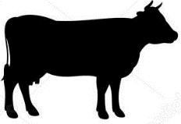
Państwo Trzecie – wyjątek immunologiczne wpl
Import docelowy – z możliwością sprowadzenia wpl immunologicznego

Slide 24
Artykuł 114
Stosowanie produktów leczniczych u gatunków zwierząt wodnych, od których lub z których pozyskuje się żywność
1. Na zasadzie odstępstwa od art. 106 ust. 1, jeżeli w państwie członkowskim nie istnieje żaden dopuszczony do obrotu weterynaryjny produkt leczniczy stosowany dla danego objawu u gatunku zwierząt wodnych, od których lub z których pozyskuje się żywność, odpowiedzialny lekarz weterynarii może, na swoją własną bezpośrednią odpowiedzialność, a w szczególności w celu uniknięcia spowodowania niedopuszczalnego cierpienia, leczyć chore zwierzęta, stosując następujący produkt leczniczy:

Slide 25
Artykuł 114
a) weterynaryjny produkt leczniczy dopuszczony do obrotu na podstawie niniejszego rozporządzenia w odpowiednim państwie członkowskim lub w innym państwie członkowskim w celu stosowania go u tego samego lub innego gatunku zwierząt wodnych, od których lub z których pozyskuje się żywność, w przypadku tego samego lub innego objawu;
b) jeżeli nie istnieje żaden weterynaryjny produkt leczniczy, o którym mowa w lit. a) niniejszego ustępu, weterynaryjny produkt leczniczy dopuszczony do obrotu na podstawie niniejszego rozporządzenia w odpowiednim państwie członkowskim lub w innym państwie członkowskim w celu stosowania go u danego gatunku zwierząt lądowych, od których i z których pozyskuje się żywność, zawierający substancję obecną w wykazie ustanowionym zgodnie z ust. 3;
c) jeżeli nie istnieje żaden weterynaryjny produkt leczniczy, o którym mowa w lit. a) lub b) niniejszego ustępu, produkt leczniczy stosowany u ludzi i dopuszczony do obrotu zgodnie z dyrektywą 2001/83/WE lub rozporządzeniem (WE) nr 726/2004 i zawierający substancje obecne w wykazie ustanowionym zgodnie z ust. 3 niniejszego artykułu; lub
d) jeżeli nie istnieje żaden produkt leczniczy, o którym mowa w lit. a), b) lub c) niniejszego ustępu, weterynaryjny produkt leczniczy przygotowany doraźnie zgodnie ze wskazaniami zawartymi w recepcie weterynaryjnej.

Slide 26
Artykuł 114
2. Na zasadzie odstępstwa od ust. 1 lit. b) i c), do momentu ustanowienia wykazu, o którym mowa w ust. 3, odpowiedzialny lekarz weterynarii może w drodze wyjątku, na swoją własną bezpośrednią odpowiedzialność, a w szczególności w celu uniknięcia spowodowania niedopuszczalnego cierpienia, leczyć zwierzęta należące do gatunku zwierząt wodnych, od których lub z których pozyskuje się żywność, znajdujące się w konkretnym gospodarstwie, stosując następujący produkt leczniczy:
a) weterynaryjny produkt leczniczy dopuszczony do obrotu na podstawie niniejszego rozporządzenia w odpowiednim państwie członkowskim lub w innym państwie członkowskim do stosowania u gatunku zwierząt lądowych, od których lub z których pozyskuje się żywność;
b) jeżeli nie istnieje żaden weterynaryjny produkt leczniczy, o którym mowa w lit. a) niniejszego ustępu, produkt leczniczy stosowany u ludzi i dopuszczony do obrotu zgodnie z dyrektywą 2001/83/WE lub rozporządzeniem (WE) nr 726/2004.

Slide 27
Artykuł 114
3. Komisja ustanawia, w drodze aktów wykonawczych, najpóźniej w ciągu pięciu lat od dnia 28 stycznia 2022 r., wykaz substancji stosowanych w weterynaryjnych produktach leczniczych dopuszczonych do obrotu w Unii w celu stosowania u gatunków zwierząt lądowych, od których lub z których pozyskuje się żywność, lub substancji zawartych w produkcie leczniczym stosowanym u ludzi i dopuszczonym do obrotu zgodnie z dyrektywą 2001/83/WE lub rozporządzeniem (WE) nr 726/2004, które mogą być stosowane u gatunków zwierząt wodnych, od których lub z których pozyskuje się żywność, zgodnie z ust. 1 niniejszego artykułu. Te akty wykonawcze przyjmuje się zgodnie z procedurą sprawdzającą, o której mowa w art. 145 ust. 2.
Przyjmując te akty wykonawcze, Komisja uwzględnia następujące kryteria:
a) ryzyko dla środowiska, jeżeli gatunki zwierząt wodnych, od których lub z których pozyskuje się żywność, są leczone tymi substancjami;
b) wpływ na zdrowie zwierząt i zdrowie publiczne, jeżeli chore gatunki zwierząt wodnych, od których lub z których pozyskuje się żywność, nie mogą otrzymać środków przeciwdrobnoustrojowych wymienionych zgodnie z art. 107 ust. 6;
c) dostępność lub brak dostępności innych produktów leczniczych, metod leczenia lub środków zapobiegania chorobom lub pewnym objawom u gatunków zwierząt wodnych, od których lub z których pozyskuje się żywność, lub leczenia tych chorób lub objawów.

Slide 28
Artykuł 114
4. Z wyjątkiem przypadków dotyczących immunologicznych weterynaryjnych produktów leczniczych, jeżeli nie ma dostępnych produktów leczniczych, o których mowa w ust. 1 i 2, odpowiedzialny lekarz weterynarii może w drodze wyjątku, na swoją własną bezpośrednią odpowiedzialność, w szczególności w celu uniknięcia spowodowania niedopuszczalnego cierpienia, leczyć gatunki zwierząt wodnych, od których lub z których pozyskuje się żywność, za pomocą weterynaryjnego produktu leczniczego dopuszczonego do obrotu w państwie trzecim dla tego samego gatunku i tego samego objawu.
5. Lekarz weterynarii może podać produkt leczniczy osobiście lub zezwolić na to, na swoją własną odpowiedzialność, innej osobie, zgodnie z przepisami krajowymi.
6. Substancje farmakologicznie czynne zawarte w produktach leczniczych stosowanych zgodnie z ust. 1, 2 i 4 niniejszego artykułu są dozwolone zgodnie z rozporządzeniem (WE) nr 470/2009 i aktami przyjętymi na jego podstawie.
7. Niniejszy artykuł ma również zastosowanie w przypadku, gdy dopuszczony do obrotu weterynaryjny produkt leczniczy nie jest dostępny w odpowiednim państwie członkowskim.

Slide 29
dyrektywa 2001/83/WE lub rozporządzenie (WE) nr 726/2004
Państwo Trzecie – wyjątek immunologiczne wpl

Slide 30
Art. 37 ust. 5 rozporządzenia 2019/6
Zgodnie z art. 37 ust. 5 rozporządzenia parlamentu Europejskiego i Rady (UE) nr 2019/6 z dnia 11 grudnia 2018 r. w sprawie weterynaryjnych produktów leczniczych i uchylającego dyrektywę 2001/82/WE Komisja określa, w drodze aktów wykonawczych, środki przeciwdrobnoustrojowe lub grupy środków przeciwdrobnoustrojowych zarezerwowanych do leczenia niektórych zakażeń u ludzi. Te akty wykonawcze przyjmuje się zgodnie z procedurą sprawdzającą, o której mowa w art. 145 ust. 2 niniejszego rozporządzenia.
Tych wyznaczonych środków przeciwdrobnoustrojowych nie można włączyć do dopuszczonych przez UE leków weterynaryjnych (art. 37 ust. 3 i art. 152 ust. 1 rozporządzenia) ani stosować w leczeniu jakiegokolwiek zwierzęcia zgodnie z przepisami art. 112, 113 i 114 rozporządzenia, tj. poza warunkami pozwolenia na dopuszczenie do obrotu (art. 107 ust. 5). Ponadto, uznając zdolność oporności na środki przeciwdrobnoustrojowe do rozpowszechniania i stawania się globalnym zagrożeniem dla zdrowia publicznego, te wyznaczone środki przeciwdrobnoustrojowe nie mogą być stosowane u zwierząt ani ich produktów, które mają być przywożone do UE z państw trzecich (art. 118 rozporządzenia). Rozporządzenie (UE) 2016/429 – Prawo o zdrowiu zwierząt – definiuje „zwierzęta” jako zwierzęta kręgowe i bezkręgowce.

Slide 31
Opinia naukowa
1
art. 37 ust. 4 rozporządzenia 2019/6
ROZPORZĄDZENIE DELEGOWANE KOMISJI (UE) 2021/1760 z dnia 26 maja 2021 r. KRYTERIA
2
art. 37 ust. 5 rozporządzenia 2019/6
ROZPORZĄDZENIE WYKONAWCZE KOMISJI XXX w sprawie
ŚRODKÓW
Opinia naukowa
PROJEKT

Slide 32
ROZPORZĄDZENIE DELEGOWANE KOMISJI (UE) 2021/1760 z dnia 26 maja 2021 r.
1
akt delegowany, o którym mowa w art. 37 ust. 4 rozporządzenia 2019/6
uzupełniające rozporządzenie Parlamentu Europejskiego i Rady (UE) 2019/6 przez ustanowienie kryteriów określania środków przeciwdrobnoustrojowych, które mają być zarezerwowane do leczenia niektórych zakażeń u ludzi
CZĘŚĆ A:
KRYTERIUM DUŻEGO ZNACZENIA DLA ZDROWIA CZŁOWIEKA
CZĘŚĆ B:
KRYTERIUM RYZYKA PRZENIESIENIA OPORNOŚCI
CZĘŚĆ C:
KRYTERIUM INNEJ NIŻ NIEZBĘDNA POTRZEBY W ZAKRESIE ZDROWIA ZWIERZĄT
Środek przeciwdrobnoustrojowy lub grupę środków przeciwdrobnoustrojowych, które spełniają wszystkie trzy kryteria, wyznacza się jako zarezerwowane wyłącznie do leczenia ludzi.

Slide 33
Opinia naukowa
w sprawie wyznaczanie środków przeciwdrobnoustrojowych lub grup środków przeciwdrobnoustrojowych zarezerwowanych do leczenia niektórych zakażeń u ludzi, zgodnie z Rozporządzeniem (UE) 2019/6 Parlamentu i Rady
2
w sprawie wyznaczanie środków przeciwdrobnoustrojowych lub grup środków przeciwdrobnoustrojowych zarezerwowanych do leczenia niektórych zakażeń u ludzi
Grupa ta składała się z ekspertów z sieci europejskiej, EFSA, ECDC, EMA i ekspertów zewnętrznych w dziedzinie chorób zakaźnych ludzi, tj. Europejskiego Towarzystwa Mikrobiologii Klinicznej i Chorób Zakaźnych (ESCMID)
Zalecenia naukowe EMA, wraz z zastosowaną metodyką i wynikami ocen różnych grup środków przeciwdrobnoustrojowych zostały przedstawione w sprawozdaniu.
W sprawozdaniu przedstawiono informacje uzupełniające, w tym uzupełniające monografie przygotowane dla klas/substancji przeciwwirusowych i przeciwgrzybiczych oraz kody ATC(vet) substancji wchodzących w skład każdej grupy środków przeciwdrobnoustrojowych.
Grupa ekspertów przedłożyła swoje sprawozdanie CVMP w dniu 21 stycznia 2022 r.
Zalecenia naukowe EMA zatwierdzone zostały przez CVMP w dniu 16 lutego 2022 r.

Slide 34
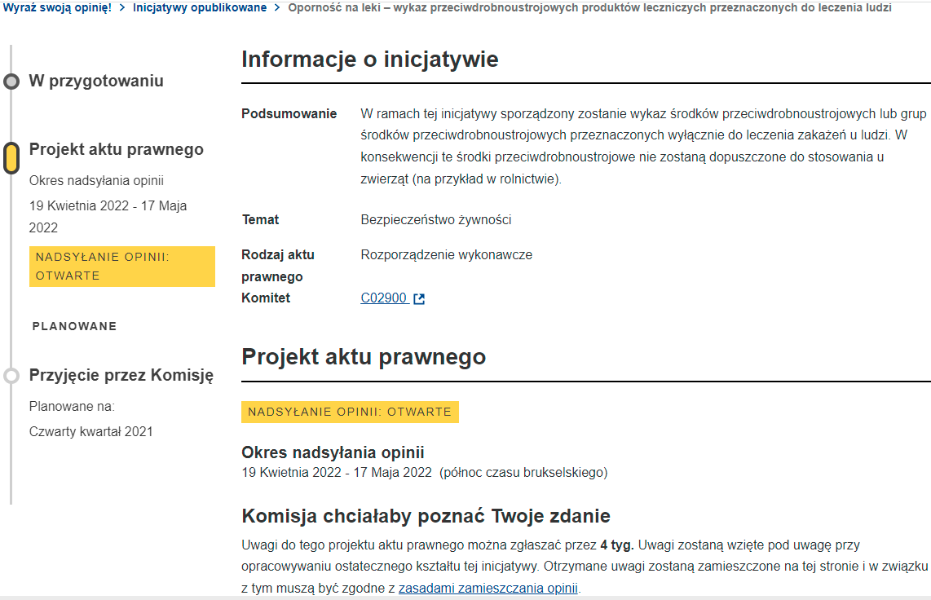
w sprawie wyznaczanie środków przeciwdrobnoustrojowych lub grup środków przeciwdrobnoustrojowych zarezerwowanych do leczenia niektórych zakażeń u ludzi, zgodnie z Rozporządzeniem (UE) 2019/6 Parlamentu i Rady
https://ec.europa.eu/info/law/better-regulation/have-your-say/initiatives/11653-Opornosc-na-leki-wykaz-przeciwdrobnoustrojowych-produktow-leczniczych-przeznaczonych-do-leczenia-ludzi_pl

Slide 35
a) Karboksypenicyliny
b) Ureidopeniciliny
c) Ceftobiprole
d) Ceftarolina
e) Skojarzenia cefalosporyn z inhibitorami β-Laktamaz
f) Cefalosporyny sideroforowe
g) Karbapenemy
h) Penemy
i) Monobaktam
j) Pochodne kwasu fosforowego
k) Glikopieptydy
l) Lipopeptydy
m) Oksazolidynony
n) Antybiotyki makrocykliczne
o) Plazomicyna
p) Glicylocykliny
q) Erawacyklina
r) Omadacyklina
Środki przeciwwirusowe
a) Amantadine
b) Baloxavir marboxil
c) Celgosivir
d) Favipiravir
e) Galidesivir
f) Lactimidomycin
g) Laninamivir
h) Methisazone/metisazone
i) Molnupiravir
j) Nitazoxanide
k) Oseltamivir
l) Peramivir
m) Ribavirin
n) Rimantadine
o) Tizoxanide
p) Triazavirin
q) Umifenovir
r) Zanamivir
Środki Przeciwpierwotniacze
a) Nitazoxanide

Slide 36
Ogólne zasady
W przypadku zastosowania produktów leczniczych w sposób nieuwzględniony w warunkach pozwolenia na dopuszczenie do obrotu u gatunku zwierząt, od których lub z których pozyskuje się żywność, lekarz weterynarii jest każdorazowo zobowiązany do odnotowania tego faktu w dokumentacji lekarsko-weterynaryjnej oraz do ustalenia właściwego okresu karencji na tkanki i produkty pochodzące od tych zwierząt.
W przypadku gatunku zwierząt, od których lub z których pozyskuje się żywność, zastosować można wyłącznie produkty lecznicze zawierające substancje czynne, w odniesieniu do których ustalone zostały maksymalne limity pozostałości (MRL).
Wykaz substancji dozwolonych oraz wartości MRL określone zostały w załączniku do rozporządzenia Komisji (UE) nr 37/2010 z dnia 22 grudnia 2009 r. w sprawie substancji farmakologicznie czynnych i ich klasyfikacji w odniesieniu do maksymalnych limitów pozostałości w środkach spożywczych pochodzenia zwierzęcego.
W obowiązującym porządku prawnym brak jest możliwości zastosowania tzw. kaskady ekonomicznej tj. wykorzystania w leczeniu zwierząt korzystniejszych cenowo produktów leczniczych zarejestrowanych dla ludzi, w przypadku obecności w obrocie weterynaryjnych produktów leczniczych !

Slide 37
Definicje
Okres karencji – to czas jaki musi upłynąć od ostatniego podania weterynaryjnego produktu leczniczego do uboju zwierzęcia lub rozpoczęcia pozyskiwania produktów odzwierzęcych do celów spożywczych, aby jego tkanki oraz produkty nie zawierały pozostałości w ilości przekraczającej MRL
Maksymalny limit pozostałości - oznacza maksymalną zawartość pozostałości, wynikającą z zastosowania weterynaryjnego produktu leczniczego (wyrażoną w mg/kg lub mg/kg wagi w stanie surowym), która może być przyjęta przez Wspólnotę jako prawnie dozwolona lub uznana za akceptowaną w żywności.

Slide 38
Definicje
ROZPORZĄDZENIE RADY (EWG) NR 2377/90
z dnia 26 czerwca 1990 r.
ustanawiające wspólnotową procedurę dla określania maksymalnego limitu pozostałości weterynaryjnych produktów leczniczych w środkach spożywczych pochodzenia zwierzęcego
a) "pozostałości weterynaryjnych produktów leczniczych" oznaczają wszystkie substancje czynne farmakologiczne działające bezpośrednio lub rozczynniki leku albo produkty ich rozpadu i ich metabolity, które pozostają w środkach spożywczych otrzymanych ze zwierząt, u których dany weterynaryjny produkt leczniczy został zastosowany;
b) "maksymalny limit pozostałości" oznacza maksymalną zawartość pozostałości, wynikającą z zastosowania weterynaryjnego produktu leczniczego (wyrażoną w mg/kg lub mg/kg wagi w stanie surowym), która może być przyjęta przez Wspólnotę jako prawnie dozwolona lub uznana za akceptowaną w żywności.
Jest to oparte na rodzaju i ilości pozostałości, które są uważane za niepowodujące ryzyka toksykologicznego dla zdrowia ludzi, wyrażonych w dozwolonej pobranej dziennej dawce (ADI) albo na podstawie tymczasowej ADI, która zawiera dodatkowy wskaźnik bezpieczeństwa. Wartość powyższa uwzględnia również inne właściwe niebezpieczeństwa dotyczące zdrowia publicznego jak też nowe aspekty technologii żywności.
Przy ustalaniu maksymalnego limitu pozostałości (MRL) należy też wziąć pod uwagę pozostałości, które występują w żywności pochodzenia roślinnego oraz/lub pochodzą ze środowiska naturalnego. Ponadto, maksymalny limit pozostałości może być zmniejszony, aby odpowiadał prawidłowemu stosowaniu leków weterynaryjnych oraz dostosowany do poziomu, przy którym mogą zostać zastosowane dostępne metody analityczne.
Rozporządzenie Parlamentu Europejskiego i Rady (WE) nr 470/2009 z dnia 6 maja 2009 r.

Slide 39
Rozporządzenie Parlamentu Europejskiego i Rady (WE) nr 470/2009 z dnia 6 maja 2009 r.
ustanawiające wspólnotowe procedury określania maksymalnych limitów pozostałości substancji farmakologicznie czynnych w środkach spożywczych pochodzenia zwierzęcego oraz uchylające rozporządzenie Rady (EWG) nr 2377/90 oraz zmieniające dyrektywę 2001/82/WE Parlamentu Europejskiego i Rady i rozporządzenie (WE) nr 726/2004 Parlamentu Europejskiego i Rady (Tekst mający znaczenie dla EOG )
a) „pozostałości substancji farmakologicznie czynnych” oznaczają wszystkie substancje farmakologicznie czynne, których zawartość wyrażona jest w mg/kg lub μg/kg świeżej masy, co obejmuje zarówno substancje czynne, jak i substancje pomocnicze, produkty rozpadu oraz ich metabolity pozostające w żywności pochodzenia zwierzęcego;
b) „zwierzęta, od których lub z których pozyskuje się żywność” oznaczają zwierzęta hodowane, chowane, utrzymywane, poddawane ubojowi lub pozyskiwane w celu produkcji żywności.

Slide 40
Artykuł 1
Przedmiot i zakres zastosowania
1. W celu zapewnienia bezpieczeństwa żywności niniejsze rozporządzenie określa zasady i procedury w celu określenia:
a) maksymalnego limitu pozostałości substancji farmakologicznie czynnych, których obecność dopuszcza się w żywności pochodzenia zwierzęcego („maksymalny limit pozostałości”);
b) poziomu pozostałości substancji farmakologicznie czynnych określonego do celów kontroli w przypadku niektórych substancji, dla których maksymalny limit pozostałości nie został określony zgodnie z przepisami niniejszego rozporządzenia („punkt odniesienia dla działań kontrolnych”).
2. Niniejszego rozporządzenia nie stosuje się do:
a) substancji czynnych pochodzenia biologicznego przeznaczonych do wytworzenia odporności czynnej lub biernej albo do diagnozy stanu odporności, stosowanych w immunologicznych weterynaryjnych produktach leczniczych;
b) substancji objętych zakresem zastosowania rozporządzenia (EWG) nr 315/93.
3. Niniejsze rozporządzenie stosuje się bez uszczerbku dla prawodawstwa wspólnotowego zakazującego stosowania niektórych związków o działaniu hormonalnym, tyreostatycznym i ß-agonistycznym u zwierząt, od których lub z których pozyskuje się żywność, zgodnie z dyrektywą 96/22/WE.

Slide 41
ROZPORZĄDZENIE KOMISJI (UE) NR 37/2010 z dnia 22 grudnia 2009 r.
w sprawie substancji farmakologicznie czynnych i ich klasyfikacji w odniesieniu do maksymalnych limitów pozostałości w środkach spożywczych pochodzenia zwierzęcego
Substancje farmakologicznie czynne i ich klasyfikacja w odniesieniu do maksymalnych limitów pozostałości określone są w załączniku.
Artykuł 1
ZAŁĄCZNIK
substancje farmakologicznie czynne i ich klasyfikacja w odniesieniu do maksymalnych limitów pozostałości (MLP).
Tabela 1 – substancje dozwolone

Slide 43
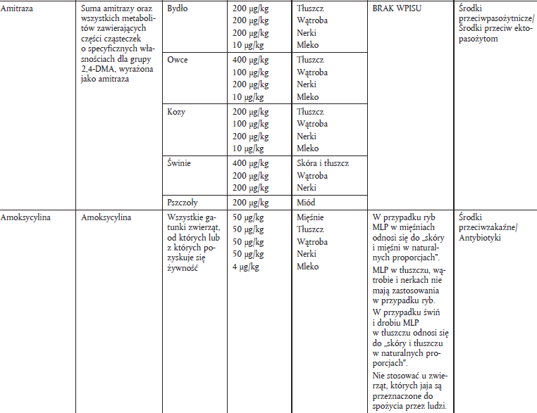

Slide 44
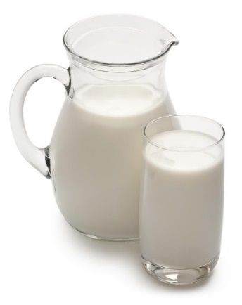
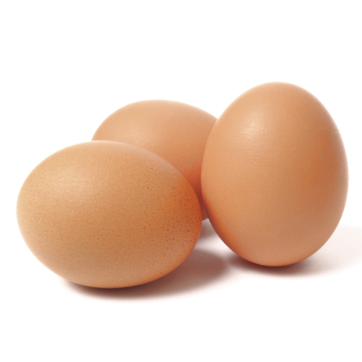
Częściowy zakaz stosowania
Tulatromycyna
Oksytetracyklina
Enrofloksacyna

Slide 45
Tabela 2 – substancje zakazane

Slide 46
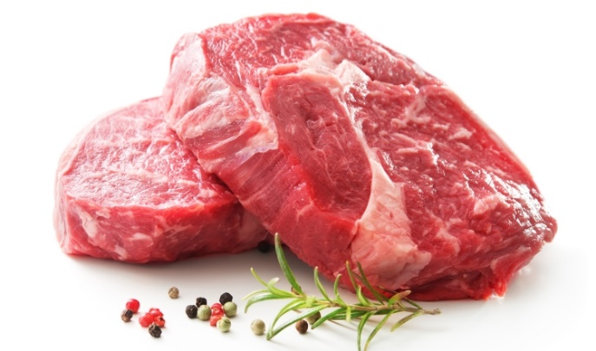
Artykuł 115
Okres karencji dotyczący produktów leczniczych stosowanych u gatunków zwierząt, od których lub z których pozyskuje się żywność, w sposób nieuwzględniony w warunkach pozwolenia na dopuszczenie do obrotu
1. Do celów art. 113 i 114, jeżeli w charakterystyce stosowanego produktu leczniczego nie określono okresu karencji w odniesieniu do przedmiotowego gatunku zwierząt, okres karencji ustala lekarz weterynarii według następujących kryteriów:

Slide 47
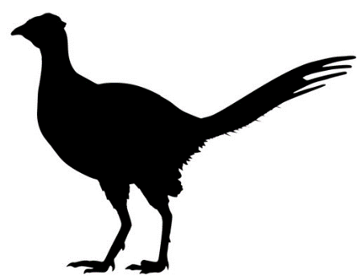
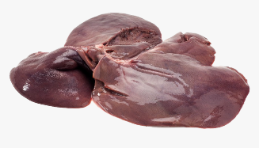
Artykuł 115
a) w przypadku mięsa i podrobów ssaków, drobiu i hodowlanego ptactwa łownego, od których lub z których pozyskuje się żywność, okres karencji nie może być krótszy niż:
(i) najdłuższy okres karencji określony w charakterystyce danego produktu leczniczego przewidziany dla mięsa i podrobów pomnożony przez współczynnik 1,5;
(ii) 28 dni, jeżeli dany produkt leczniczy nie jest dopuszczony do stosowania u zwierząt, od których lub z których pozyskuje się żywność;
(iii) jeden dzień, jeżeli okres karencji danego produktu leczniczego wynosi zero, a produkt ten jest stosowany u innej rodziny zwierząt niż gatunek docelowy, na który wydano pozwolenie;

Slide 48
Artykuł 115
b) w przypadku mleka zwierząt, których mleko jest przeznaczone do spożycia przez ludzi, okres karencji nie może być krótszy niż:
(i) najdłuższy okres karencji dla mleka określony w charakterystyce danego produktu leczniczego przewidziany dla dowolnego gatunku zwierząt pomnożony przez współczynnik 1,5;
(ii) siedem dni, jeżeli dany produkt leczniczy nie jest dopuszczony do stosowania u zwierząt, których mleko jest przeznaczone do spożycia przez ludzi;
(iii) jeden dzień, jeżeli okres karencji danego produktu leczniczego wynosi zero;

Slide 49
Artykuł 115
c) w przypadku jaj zwierząt, których jaja są przeznaczone do spożycia przez ludzi, okres karencji nie może być krótszy niż:
(i) najdłuższy okres karencji dla jaj określony w charakterystyce danego produktu leczniczego przewidziany dla dowolnego gatunku zwierząt, pomnożony przez współczynnik 1,5;
(ii) 10 dni, jeżeli dany produkt nie jest dopuszczony do stosowania u zwierząt, których jaja są przeznaczone do spożycia przez ludzi;

Slide 50
Artykuł 115
d) w przypadku gatunków zwierząt wodnych, których mięso jest przeznaczone do spożycia przez ludzi, okres karencji nie może być krótszy niż:
(i) najdłuższy okres karencji określony w charakterystyce danego produktu leczniczego przewidziany dla jakiegokolwiek gatunku zwierząt wodnych pomnożony przez współczynnik 1,5 i wyrażony w stopniodniach;
(ii) jeżeli produkt leczniczy jest dopuszczony do stosowania u gatunków zwierząt lądowych, od których lub z których pozyskuje się żywność, najdłuższy okres karencji dla dowolnego gatunku zwierząt, od których lub z których pozyskuje się żywność, wskazany w charakterystyce produktu leczniczego pomnożony przez współczynnik 50 i wyrażony w stopniodniach, ale nieprzekraczający 500 stopniodni;
(iii) 500 stopniodni, jeżeli dany produkt leczniczy nie jest dopuszczony do stosowania u gatunków zwierząt, od których lub z których pozyskuje się żywność;
(iv) 25 stopniodni, jeśli najdłuższy okres karencji w przypadku jakichkolwiek gatunków zwierząt wynosi zero.

Slide 51
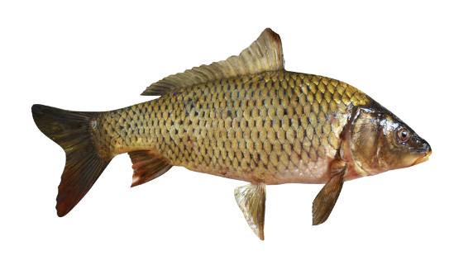
Liczba stopniodni -°D
liczba dni uzyskana z ilorazu liczby 500 i temperatury wody stawu hodowlanego, w którym przebywają leczone ryby, wyrażonej w stopniach Celsjusza — w przypadku tkanek pochodzących od ryb (§ 3 ust. 1 pkt 3 rozporządzenie Ministra Zdrowia z dnia 27 listopada 2008 r.)
500
500 stopniodni dla tkanek ryb (czyli np. 50 dni od zakończenia leczenia, jeśli ryby przebywają w wodzie o temperaturze 10ºC)
Okres karencji =
Temperatura wody w stawie hodowlanym w °C

Slide 52
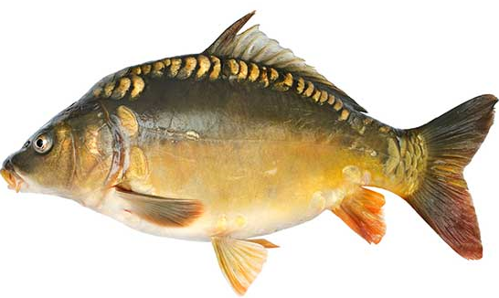
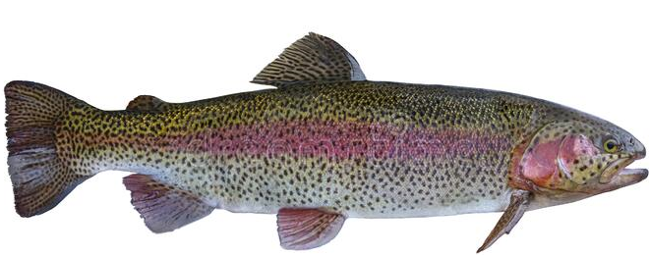
Okresy karencji
Karpie — tkanki jadalne:
35 dni przy temperaturze wody 12-20°C
30 dni przy temperaturze wody powyżej 20°C
Pstrągi - tkanki jadalne:
60 dni przy temperaturze wody poniżej 7°C
50 dni przy temperaturze wody 8-12°C
40 dni przy temperaturze wody 13-20°C

Slide 53
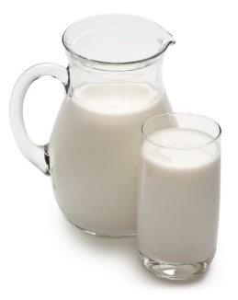
2. Jeżeli w wyniku obliczenia okresu karencji zgodnie z ust. 1 lit. a) ppkt (i), ust. 1 lit. b) ppkt (i), ust. 1 lit. c) ppkt (i) i ust. 1 lit. d) ppkt (i) i (ii) uzyskuje się ułamkową liczba dni, okres karencji zaokrągla się w górę do najbliższej liczby dni.
Artykuł
115
lit. a) pkt (i) najdłuższy okres karencji określony w charakterystyce danego produktu leczniczego przewidziany dla mięsa i podrobów pomnożony przez współczynnik 1,5
lit. b) pkt (i) najdłuższy okres karencji dla mleka określony w charakterystyce danego produktu leczniczego przewidziany dla dowolnego gatunku zwierząt pomnożony przez współczynnik 1,5
lit. c) pkt (i) najdłuższy okres karencji dla jaj określony w charakterystyce danego produktu leczniczego przewidziany dla dowolnego gatunku zwierząt, pomnożony przez współczynnik 1,5
lit. d pkt(ii) jeżeli produkt leczniczy jest dopuszczony do stosowania u gatunków zwierząt lądowych, od których lub z których pozyskuje się żywność, najdłuższy okres karencji dla dowolnego gatunku zwierząt, od których lub z których pozyskuje się żywność, wskazany w charakterystyce produktu leczniczego pomnożony przez współczynnik 50 i wyrażony w stopniodniach, ale nieprzekraczający 500 stopniodni
lit. d pkt (i) najdłuższy okres karencji określony w charakterystyce danego produktu leczniczego przewidziany dla jakiegokolwiek gatunku zwierząt wodnych pomnożony przez współczynnik 1,5 i wyrażony w stopniodniach

Slide 54
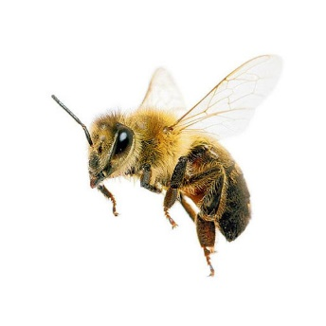
Artykuł 115
3. Komisja przyjmuje akty delegowane zgodnie z art. 147 w celu zmiany niniejszego artykułu poprzez zmianę przepisów określonych w ust. 1 i 4 w świetle nowych dowodów naukowych.
4. W przypadku pszczół lekarz weterynarii ustala odpowiedni okres karencji poprzez dokonanie oceny szczególnej sytuacji określonego ula lub określonych uli w odniesieniu do poszczególnych przypadków, a w szczególności ryzyko wystąpienia pozostałości w miodzie lub w innych środkach spożywczych zebranych z uli i przeznaczonych do spożycia przez ludzi.
5. Na zasadzie odstępstwa od art. 113 ust. 1 i 4 Komisja ustanawia, w drodze aktów wykonawczych, wykaz substancji, które są niezbędne w leczeniu zwierząt z rodziny koniowatych lub które przynoszą dodatkowe korzyści kliniczne w porównaniu z innymi możliwościami leczenia dostępnymi dla zwierząt z rodziny koniowatych i w przypadku których okres karencji dotyczący zwierząt z rodziny koniowatych wynosi sześć miesięcy. Te akty wykonawcze przyjmuje się zgodnie z procedurą sprawdzającą, o której mowa w art. 145 ust. 2.

Slide 55
ROZPORZĄDZENIE KOMISJI (WE) NR 1950/2006 z dnia 13 grudnia 2006 r.
ustanawiające, zgodnie z dyrektywą 2001/82/WE Parlamentu Europejskiego i Rady w sprawie wspólnotowego kodeksu odnoszącego się do weterynaryjnych produktów leczniczych, wykaz substancji niezbędnych do leczenia zwierząt z rodziny koniowatych
Art. 1 W załączniku do niniejszego rozporządzenia ustanawia się wykaz substancji niezbędnych do leczenia zwierząt należących do rodziny koniowatych, dalej zwanych „substancjami niezbędnymi”, mający zastosowanie w drodze odstępstwa od art. 11 dyrektywy 2001/82/WE.
Art. 2 Substancje niezbędne mogą być stosowane w szczególnych stanach chorobowych, przy szczególnych potrzebach w zakresie leczenia lub do celów zootechnicznych określonych w załączniku, w sytuacji gdy żaden produkt leczniczy dozwolony w przypadku zwierząt z rodziny koniowatych lub o którym mowa w art. 11 dyrektywy 2001/82/WE nie dawałby równie zadowalających wyników pod względem udanego leczenia zwierzęcia, przy jednoczesnym uniknięciu zbędnego cierpienia zwierzęcia lub zapewnieniu bezpieczeństwa osób leczących dane zwierzę. Do celów pierwszego akapitu rozważone zostaną alternatywy wymienione w załączniku.
ZAŁĄCZNIK Wykaz substancji niezbędnych w leczeniu zwierząt z rodziny koniowatych. Okres wycofywania w przypadku każdej substancji widniejącej na poniższej liście wynosi 6 miesięcy.
DYREKTYWA 2001/82/WE PARLAMENTU EUROPEJSKIEGO I RADY z dnia 6 listopada 2001 r. w sprawie wspólnotowego kodeksu odnoszącego się do weterynaryjnych produktów leczniczych
To be adopted by 2025 IA – List of substances essentail for equine spieces

Slide 56
Wykaz substancji niezbędnych w leczeniu zwierząt z rodziny koniowatych
Substancje znieczulające, przeciwbólowe i stosowane w połączeniu ze znieczuleniem
Leki sercowo-naczyniowe
Drgawki
Środki żołądkowo-jelitowe
Rabdomioliza
Środki antybakteryjne
Leki układu oddechowego
Środki przeciwpierwotniakowe
Leki oftalmologiczne
Hiperlipemia
Zakażenia grzybicze
Różne

Slide 58
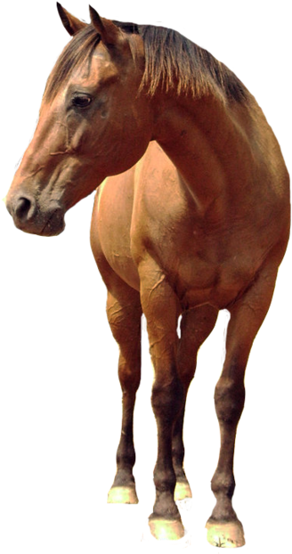
Rozporządzenie wykonawcze Komisji (UE) 2021/963 z dnia 10 czerwca 2021 r. ustanawiające zasady stosowania rozporządzeń Parlamentu Europejskiego i Rady (UE) 2016/429, (UE) 2016/1012 i (UE) 2019/6 w odniesieniu do identyfikacji i rejestracji koniowatych oraz określające wzory dokumentów identyfikacyjnych dla tych zwierząt
Niniejsze rozporządzenie stosuje się od dnia 7 lipca 2021 r.
Załącznik II stosuje się jednak od dnia 28 stycznia 2022 r.

Slide 59
Artykuł 38
Wykluczenie zwierzęcia koniowatego z uboju w celu spożycia przez ludzi oraz odroczenie takiego uboju
1. Koniowate uznaje się za przeznaczone do uboju w celu spożycia przez ludzi, o ile nie są nieodwracalnie wykluczone z uboju w celu spożycia przez ludzi poprzez wypełnienie i podpisanie odpowiedniego punktu w sekcji II część II wzoru dokumentu identyfikacyjnego dla koniowatych określonego w części 1 załącznika II przez:
odpowiedzialnego lekarza weterynarii przed przeprowadzeniem leczenia zgodnie z art. 39 ust. 2 niniejszego rozporządzenia; lub
właściwy organ (w szczególnych przypadkach: duplikat, zastępczy dokument, zwierzę z państwa trzeciego)
2. Ubój zwierzęcia koniowatego, od którego lub z którego pozyskuje się żywność, zostaje odroczony na okres co najmniej sześciu miesięcy:
a) przez odpowiedzialnego lekarza weterynarii przed przeprowadzeniem leczenia produktem leczniczym zawierającym substancję umieszczoną w wykazie substancji określonym w rozporządzeniu Komisji (WE) nr 1950/2006, udokumentowanego w sekcji II część III wzoru dokumentu identyfikacyjnego dla koniowatych określonego w części 1 załącznika II do niniejszego rozporządzenia

Slide 60
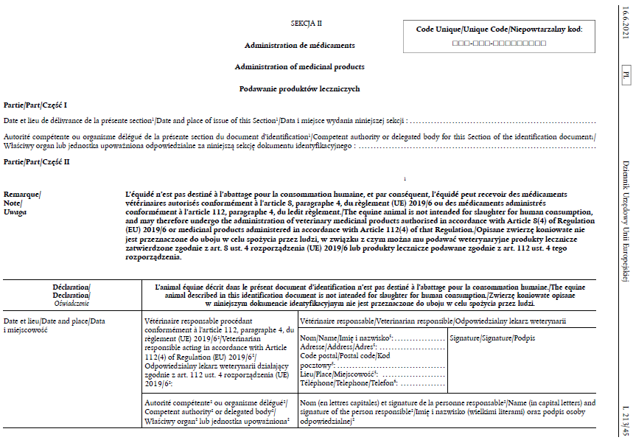
Wykluczenie zwierzęcia koniowatego z uboju

Slide 61
Artykuł 39
Obowiązki odpowiedzialnego lekarza weterynarii w odniesieniu do dokumentacji dotyczącej statusu zwierzęcia koniowatego przeznaczonego do uboju w celu spożycia przez ludzi lub wykluczonego z takiego uboju w unikalnym dożywotnim dokumencie identyfikacyjnym
1. Przed przeprowadzeniem jakiegokolwiek leczenia weterynaryjnym produktem leczniczym dopuszczonym zgodnie z art. 8 ust. 4 rozporządzenia (UE) 2019/6, lub produktem leczniczym zastosowanym zgodnie z art. 112 ust. 4 tego rozporządzenia, lub zawierającym substancję umieszczoną w wykazie substancji ustanowionym zgodnie z art. 115 ust. 5 tego rozporządzenia odpowiedzialny lekarz weterynarii upewnia się, czy zwierzę ma status zwierzęcia przeznaczonego do uboju w celu spożycia przez ludzi lub wykluczonego z takiego uboju udokumentowany w unikalnym dożywotnim dokumencie identyfikacyjnym, a w przypadku uzyskania dostępu – w komputerowej bazie danych.
2.Jeżeli ze wskazania dotyczącego zwierzęcia koniowatego przeznaczonego do uboju w celu spożycia przez ludzi wynika wymóg podania produktu leczniczego zgodnie z art. 112 ust. 4 rozporządzenia (UE) 2019/6, a podmiot – w imieniu właściciela – wyraził zgodę na zastosowanie takiego leczenia, odpowiedzialny lekarz weterynarii zapewnia, aby przedmiotowe zwierzę koniowate zostało przed leczeniem nieodwracalnie zgłoszone jako nieprzeznaczone do uboju w celu spożycia przez ludzi, wypełniając i podpisując sekcję II część II wzoru dokumentu identyfikacyjnego dla koniowatych określonego w części 1 załącznika II do niniejszego rozporządzenia.
3. Jeżeli ze wskazania dotyczącego zwierzęcia koniowatego przeznaczonego do uboju w celu spożycia przez ludzi wynika wymóg podania produktu leczniczego zawierającego substancję umieszczoną w wykazie określonym w rozporządzeniu Komisji (WE) nr 1950/2006, a podmiot – w imieniu właściciela – wyraził zgodę na zastosowanie takiego leczenia, odpowiedzialny lekarz weterynarii wprowadza wymagane dane szczegółowe dotyczące produktu leczniczego zawierającego takie substancje w sekcji II część III wzoru dokumentu identyfikacyjnego dla koniowatych określonego w części 1 załącznika II do niniejszego rozporządzenia.
Odpowiedzialny lekarz weterynarii wpisuje datę ostatniego podania, zgodnie z zaleceniem, wspomnianego produktu leczniczego oraz powiadamia podmiot o dacie upływu sześciomiesięcznego okresu karencji.

Slide 62
Rozporządzenie delegowane Komisji (UE) 2021/577 z dnia 29 stycznia 2021 r. uzupełniające rozporządzenie Parlamentu Europejskiego i Rady (UE) 2019/6 w odniesieniu do treści i formatu informacji niezbędnych do stosowania art. 112 ust. 4 i art. 115 ust. 5, które mają być zawarte w unikalnym dożywotnim dokumencie identyfikacyjnym, o którym mowa w art. 8 ust. 4 tego rozporządzenia
Niniejsze rozporządzenie stosuje się od dnia 28 stycznia 2022 r.

Slide 63
Artykuł 1
Treść i format informacji niezbędnych do stosowania art. 112 ust. 4 i art. 115 ust. 5 rozporządzenia (UE) 2019/6
Treść i format informacji niezbędnych do stosowania art. 112 ust. 4 i art. 115 ust. 5 rozporządzenia (UE) 2019/6, które mają być zawarte w unikalnym dożywotnim dokumencie identyfikacyjnym, muszą spełniać wymogi określone w załącznikach I i II do niniejszego rozporządzenia.

Slide 64
ZAŁĄCZNIK I
1. Treść informacji niezbędnych do stosowania art. 112 ust. 4 rozporządzenia (UE) 2019/6 jest następująca:
a) dane kontaktowe odpowiedzialnego podpisującego lekarza weterynarii, który leczył dane zwierzę koniowate weterynaryjnym produktem leczniczym dopuszczonym na podstawie odstępstwa przewidzianego w art. 8 ust. 4 lub podawanym zgodnie z art. 112 ust. 4 rozporządzenia (UE) 2019/6;
b) zgłoszenie, że dane zwierzę koniowate nie jest przeznaczone do uboju w celu spożycia przez ludzi, dokonane przez odpowiedzialnego lekarza weterynarii w porozumieniu z właścicielem lub podmiotem zajmującym się zwierzęciem koniowatym.
2. Treść informacji niezbędnych do stosowania art. 115 ust. 5 rozporządzenia (UE) 2019/6 jest następująca:
a) dane kontaktowe odpowiedzialnego podpisującego lekarza weterynarii, który podał weterynaryjny produkt leczniczy zawierający substancję wymienioną w wykazie ustanowionym zgodnie z art. 115 ust. 5 rozporządzenia (UE) 2019/6;
b) data i miejsce ostatniego podania danemu zwierzęciu koniowatemu weterynaryjnego produktu leczniczego, o którym mowa w lit. a);
c) szczegółowe informacje dotyczące substancji, o której mowa w lit. a).

Slide 65
ZAŁĄCZNIK II
1. Informacje niezbędne do stosowania art. 112 ust. 4 i art. 115 ust. 5 rozporządzenia (UE) 2019/6 zamieszcza się w specjalnej sekcji, która:
a) jest nierozerwalnie zintegrowana z unikalnym dożywotnim dokumentem identyfikacyjnym;
b) zawiera opatrzone tytułami pola na formularzu, które należy wypełnić zgodnie ze szczegółowymi instrukcjami; te opatrzone tytułami pola na formularzu oraz instrukcje ich wypełniania są zamieszczane w języku francuskim, angielskim i w języku urzędowym państwa członkowskiego, w którym wydawany jest unikalny dożywotni dokument identyfikacyjny;
c) składa się z co najmniej dwóch części zawierających pola formularza do wprowadzania niezbędnych informacji:
(i) na potrzeby zgłoszenia, że zwierzę koniowate nie jest przeznaczone do uboju w celu spożycia przez ludzi, aby możliwe było zastosowanie art. 112 ust. 4;
(ii)na potrzeby wprowadzenia daty ostatniego podania weterynaryjnego produktu leczniczego zawierającego substancję wymienioną w wykazie ustanowionym zgodnie
2. Format informacji niezbędnych do stosowania art. 112 ust. 4 rozporządzenia (UE) 2019/6 spełnia następujące kryteria:
a) format specjalnej sekcji, o której mowa w ust. 1, gwarantuje, że co najmniej zgłoszenie o wykluczeniu z uboju w celu spożycia przez ludzi jest chronione przed fałszerstwami;
b) format zgłoszenia, o którym mowa w lit. a), jest zgodny z odpowiednim wpisem do bazy danych, o której mowa w art. 109 ust. 1 lit. d) rozporządzenia (UE) 2016/429.

Slide 66
Rozporządzenie Ministra Zdrowia z dnia 27 listopada 2008 r. w sprawie sposobu postępowania przy stosowaniu produktów leczniczych, w sytuacji gdy brak jest odpowiedniego produktu leczniczego weterynaryjnego dopuszczonego do obrotu dla danego gatunku zwierząt
§ 3. 1. Lekarz weterynarii stosuje produkty lecznicze, o których mowa w § 1, u gatunków zwierząt, od których pochodzące tkanki lub produkty są przeznaczone do spożycia przez ludzi, jeżeli określi każdorazowo właściwy okres karencji.
2. Jeżeli zastosowane produkty lecznicze, o których mowa w § 1, nie posiadają właściwego okresu karencji, to ustalony okres karencji nie może być krótszy niż:
1) 7 dni — w przypadku mleka lub jaj;
2) 28 dni — w przypadku tkanek jadalnych pochodzących od ptaków lub ssaków;
3) liczba dni uzyskana z ilorazu liczby 500 i temperatury wody stawu hodowlanego, w którym przebywają leczone ryby, wyrażonej w stopniach Celsjusza — w przypadku tkanek pochodzących od ryb.

Slide 67
3. Lekarz weterynarii stosuje substancje zawarte w załączniku do rozporządzenia Komisji (WE) nr 1950/2006 z dnia 13 grudnia 2006 r. ustanawiającego zgodnie z dyrektywa 2001/82/WE Parlamentu Europejskiego i Rady w sprawie wspólnotowego kodeksu odnoszącego się do weterynaryjnych produktów leczniczych, wykaz substancji niezbędnych do leczenia zwierząt z rodziny koniowatych (Dz. Urz. WE L 367 z 22.12.2006, str. 33—45), zgodnie z warunkami w nim określonymi, jeżeli nie jest możliwe zastosowanie substancji czynnych wchodzących w skład produktów leczniczych weterynaryjnych, o których mowa w § 1, u zwierząt z rodziny koniowatych, które podlegają ubojowi z przeznaczeniem do spożycia przez ludzi. W takim przypadku okres karencji wynosi 6 miesięcy.
4. W przypadku produktu leczniczego weterynaryjnego homeopatycznego zastosowanego u gatunków zwierząt, od których pochodzące tkanki lub produkty są przeznaczone do spożycia przez ludzi, w którego skład wchodzą substancje czynne farmakologicznie określone w załączniku nr II do rozporządzenia 2377/90, to okres karencji tego produktu leczniczego weterynaryjnego wynosi zero.
§ 4. W przypadku zastosowania produktów leczniczych, o którym mowa w § 1, u gatunków zwierząt, od których pochodzące tkanki lub produkty są przeznaczone do spożycia przez ludzi, lekarz weterynarii zamieszcza odpowiednie informacje w dokumentacji, o której mowa w art. 53 ust. 2 ustawy z dnia 11 marca 2004 r. o ochronie zdrowia zwierząt oraz zwalczaniu chorób zakaźnych zwierząt.

Slide 68
§ 1
§ 6. Przepisy § 5 lekarz weterynarii stosuje do zarejestrowanych zwierząt z rodziny koniowatych, które zgodnie z decyzją Komisji z dnia 20 października 1993 r. ustanawiającą dokument identyfikacyjny (paszport) towarzyszący zarejestrowanym zwierzętom z rodziny koniowatych i decyzją Komisji z dnia 22 grudnia 1999 r. zmieniająca decyzje Komisji 93/623/EWG oraz ustanawiającą identyfikację hodowlanych i rzeźnych zwierząt z rodziny koniowatych nie podlegają ubojowi z przeznaczeniem do spożycia przez ludzi.
§ 7. Produkty lecznicze, o których mowa w § 1, 5 i 6, lekarz weterynarii może zastosować osobiście lub na własną odpowiedzialność umożliwić zastosowanie przez posiadacza zwierzęcia.
§ 5
§ 6

Slide 69
Artykuł 110
Stosowanie immunologicznych weterynaryjnych produktów leczniczych
2. Na zasadzie odstępstwa od art. 106 ust. 1 niniejszego rozporządzenia oraz w przypadku braku weterynaryjnego produktu leczniczego, o którym mowa w art. 116 niniejszego rozporządzenia, w przypadku wystąpienia ogniska choroby umieszczonej w wykazie, o którym mowa w art. 5 rozporządzenia (UE) 2016/429, lub nowo występującej choroby, o której mowa w art. 6 tego rozporządzenia, właściwy organ może zezwolić na stosowanie immunologicznego weterynaryjnego produktu leczniczego niedopuszczonego do obrotu w Unii.
3. Na zasadzie odstępstwa od art. 106 ust. 1 niniejszego rozporządzenia, jeżeli immunologiczny weterynaryjny produkt leczniczy został dopuszczony do obrotu, ale nie jest już dostępny w Unii dla choroby, która nie jest wymieniona w art. 5 ani 6 rozporządzenia (UE) 2016/429, ale pojawiła się właśnie w Unii, właściwy organ może w indywidualnym przypadku, w interesie zdrowia i dobrostanu zwierząt oraz zdrowia publicznego, zezwolić w indywidualnym przypadku na stosowanie immunologicznego weterynaryjnego produktu leczniczego niedopuszczonego do obrotu w Unii.
5. Jeżeli zwierzę ma zostać wywiezione do państwa trzeciego i w związku z tym podlegać konkretnym wiążącym przepisom o wymaganiach zdrowotnych, obowiązującym w tym kraju trzecim, właściwy organ może zezwolić na zastosowanie, wyłącznie u danego zwierzęcia, immunologicznego weterynaryjnego produktu leczniczego, który nie jest objęty pozwoleniem na dopuszczenie do obrotu w odpowiednim państwie członkowskim, ale jest dopuszczony w państwie trzecim, do którego zwierzę ma zostać wywiezione.

Slide 70
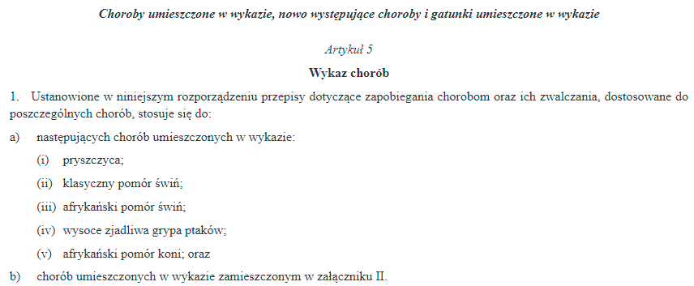
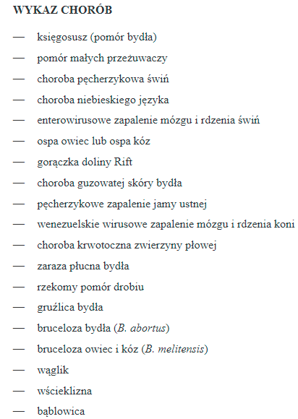
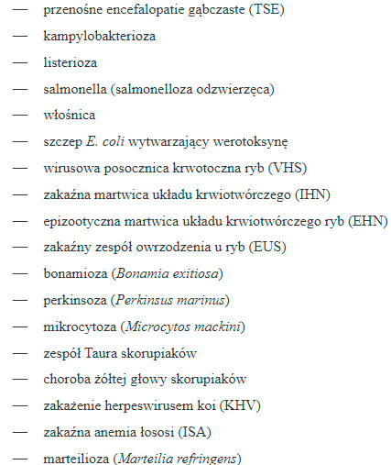
Rozporządzenie Parlamentu Europejskiego i Rady (UE) 2016/429 z dnia 9 marca 2016 r. w sprawie przenośnych chorób zwierząt oraz zmieniające i uchylające niektóre akty w dziedzinie zdrowia zwierząt („Prawo o zdrowiu zwierząt”)

Slide 71
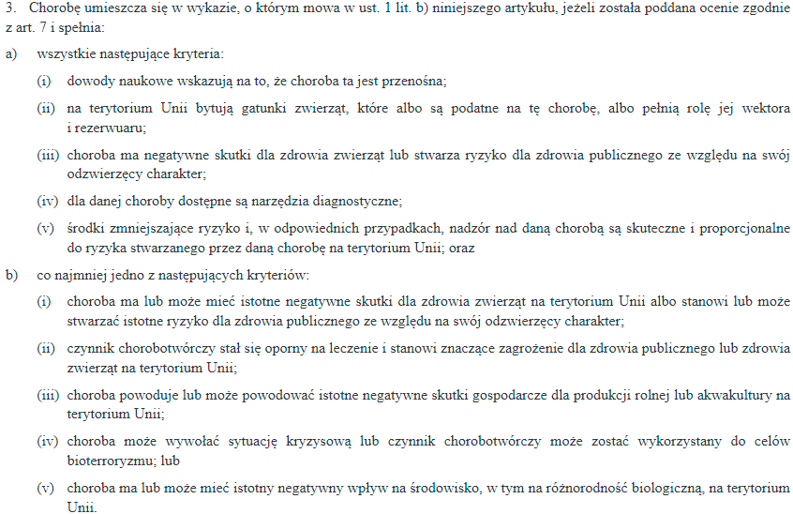
Artykuł 6
Artykuł 5
Wykaz chorób
Nowo występujące choroby
1. Do nowo występujących chorób stosuje się przepisy dotyczące zapobiegania chorobom i ich zwalczania, jak określono w niniejszym rozporządzeniu.
2. Chorobę, inną niż choroba umieszczona w wykazie, uznaje się za nowo występującą chorobę (zwaną dalej „nowo występującą chorobą”), pod warunkiem że potencjalnie może spełnić kryteria określone w art. 5 ust. 3 oraz:
a) jest wynikiem ewolucji lub zmiany istniejącego czynnika chorobotwórczego;
b) jest znaną chorobą rozprzestrzeniającą się na nowy obszar geograficzny, gatunek lub populację;
c) została zdiagnozowana po raz pierwszy na terytorium Unii; lub
d) jest wywoływana nierozpoznanym lub nieznanym wcześniej czynnikiem chorobotwórczym.

Slide 72
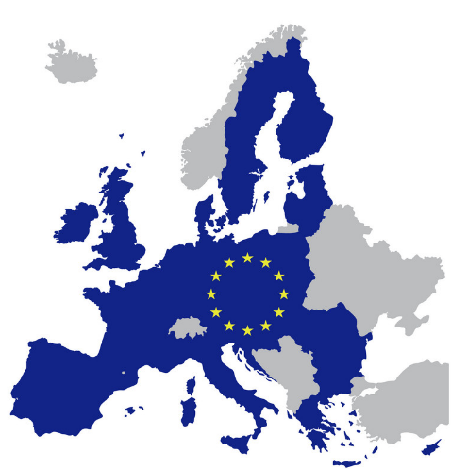
Artykuł 111
Stosowanie weterynaryjnych produktów leczniczych przez lekarzy weterynarii świadczących usługi w innych państwach członkowskich
1. Lekarzowi weterynarii świadczącemu usługi w państwie członkowskim innym niż państwo członkowskie, w którym prowadzi on działalność (zwanym dalej „przyjmującym państwem członkowskim”) zezwala się na posiadanie i podawanie weterynaryjnych produktów leczniczych, które nie są dopuszczone do obrotu w przyjmującym państwie członkowskim, zwierzętom lub grupom zwierząt, które pozostają pod opieką tego lekarza weterynarii, w niezbędnej ilości nieprzekraczającej wielkości wymaganej do leczenia przepisanego przez lekarza weterynarii, o ile zostaną spełnione następujące warunki:
a) pozwolenie na dopuszczenie do obrotu weterynaryjnego produktu leczniczego, który ma zostać podany zwierzętom, zostało wydane przez właściwe organy państwa członkowskiego, w którym dany lekarz weterynarii prowadzi działalność, lub przez Komisję;
b) dane weterynaryjne produkty lecznicze są transportowane przez lekarza weterynarii w oryginalnych opakowaniach;
c) lekarz weterynarii postępuje zgodnie z dobrą praktyką weterynaryjną stosowaną w przyjmującym państwie członkowskim;
d) lekarz weterynarii wyznacza okres karencji określony na oznakowaniu opakowania lub w ulotce dołączanej do opakowania stosowanego weterynaryjnego produktu leczniczego;
e) lekarz weterynarii nie sprzedaje żadnego weterynaryjnego produktu leczniczego właścicielowi ani posiadaczowi zwierząt leczonych w przyjmującym państwie członkowskim, chyba że jest to dozwolone na podstawie przepisów przyjmującego państwa członkowskiego.
2. Ust. 1 nie ma zastosowania do immunologicznych weterynaryjnych produktów leczniczych, z wyjątkiem toksyn i surowic.

Slide 73
Artykuł 116
Stan zdrowia
Na zasadzie odstępstwa od art. 106 ust. 1 właściwy organ może zezwolić na stosowanie na swoim terytorium weterynaryjnych produktów leczniczych niedopuszczonych do obrotu w tym państwie członkowskim, jeżeli wymaga tego sytuacja związana ze zdrowiem zwierząt lub zdrowiem publicznym, a obrót tymi weterynaryjnymi produktami leczniczymi jest dozwolony w innym państwie członkowskim.
art. 4 ust. 8 ustawy z dnia 6 września 2001 r. Prawo farmaceutyczne minister właściwy do spraw zdrowia, a w odniesieniu do produktów leczniczych weterynaryjnych na wniosek ministra właściwego do spraw rolnictwa, może w przypadku klęski żywiołowej bądź też innego zagrożenia życia lub zdrowia ludzi albo życia lub zdrowia zwierząt dopuścić do obrotu na czas określony produkty lecznicze nieposiadające pozwolenia.

Slide 74
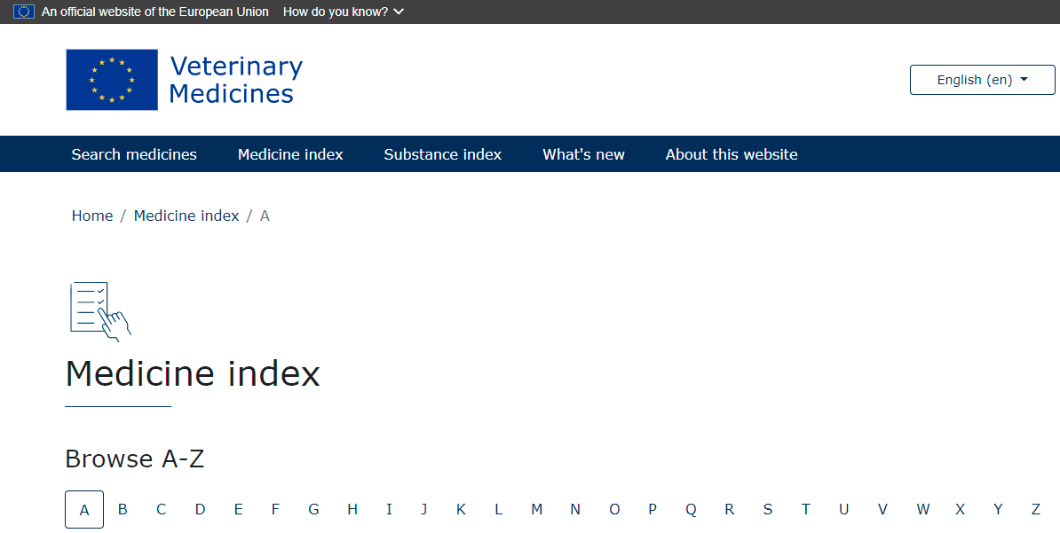
https://medicines.health.europa.eu/veterinary/select-language?destination=/node/210934
Unijna Baza Weterynaryjnych Produktów Leczniczych
art. 55 ust. 1 rozporządzenie Parlamentu Europejskiego I Rady (UE) 2019/6

Slide 75
Identyfikacja produktu:
nazwa leku
zawartość substancji czynnych i moc
docelowe gatunki zwierząt
kod klasyfikacji anatomiczno-terapeutyczno-chemicznej‎ (ATCvet)
numer pozwolenia
numer identyfikacyjny produktu
stały numer identyfikacyjny
Szczegóły produktu:
status prawny dostawy
droga podania
postać farmaceutyczna
okres karencji
opis pakietu
Dostępność:
dostępne w tych krajach
data zmiany statusu dostępności
wytwórca odpowiedzialny za zwolnienie serii
Dane dotyczące pozwolenia:
status pozwolenia
rodzaj procedury wydawania pozwoleń
numer procedury
data zmiany statusu pozwolenia
podstawa prawna zezwolenia na produkt
państwo pozwolenia
organ odpowiedzialny
podmiot odpowiedzialny
wydane dopuszczenie do obrotu
kraj referencyjny
zainteresowane państwa członkowskie
referencyjny identyfikator produktu
źródłowy identyfikator produktu

Slide 76
Nazwa WPL

Slide 77
Wykaz aktów prawnych - obowiązujące
rozporządzenie Parlamentu Europejskiego I Rady (UE) 2019/6 z dnia 11 grudnia 2018 r. w sprawie weterynaryjnych produktów leczniczych i uchylającego dyrektywę 2001/82/WE
rozporządzenie Ministra Zdrowia z dnia 27 listopada 2008 r. w sprawie sposobu postępowania przy stosowaniu produktów leczniczych, w sytuacji gdy brak jest odpowiedniego produktu leczniczego weterynaryjnego dopuszczonego do obrotu dla danego gatunku zwierząt
ustawa z dnia 6 września 2001 r. Prawo farmaceutyczne
rozporządzenie delegowane Komisji (UE) 2021/577 z dnia 29 stycznia 2021 r. uzupełniające rozporządzenie Parlamentu Europejskiego i Rady (UE) 2019/6 w odniesieniu do treści i formatu informacji niezbędnych do stosowania art. 112 ust. 4 i art. 115 ust. 5, które mają być zawarte w unikalnym dożywotnim dokumencie identyfikacyjnym, o którym mowa w art. 8 ust. 4 tego rozporządzenia
rozporządzenie wykonawcze Komisji (UE) 2021/963 z dnia 10 czerwca 2021 r. ustanawiające zasady stosowania rozporządzeń Parlamentu Europejskiego i Rady (UE) 2016/429, (UE) 2016/1012 i (UE) 2019/6 w odniesieniu do identyfikacji i rejestracji koniowatych oraz określające wzory dokumentów identyfikacyjnych dla tych zwierząt
rozporządzenie Komisji (WE) NR 1950/2006 z dnia 13 grudnia 2006 r. ustanawiające, zgodnie z dyrektywą 2001/82/WE Parlamentu Europejskiego i Rady w sprawie wspólnotowego kodeksu odnoszącego się do weterynaryjnych produktów leczniczych, wykaz substancji niezbędnych do leczenia zwierząt z rodziny koniowatych

Slide 78
Wykaz aktów prawnych – obowiązujące
Rozporządzenie Parlamentu Europejskiego i Rady (WE) nr 470/2009 z dnia 6 maja 2009 r. ustanawiające wspólnotowe procedury określania maksymalnych limitów pozostałości substancji farmakologicznie czynnych w środkach spożywczych pochodzenia zwierzęcego oraz uchylające rozporządzenie Rady (EWG) nr 2377/90 oraz zmieniające dyrektywę 2001/82/WE Parlamentu Europejskiego i Rady i rozporządzenie (WE) nr 726/2004 Parlamentu Europejskiego i Rady (Tekst mający znaczenie dla EOG );
ROZPORZĄDZENIE KOMISJI (UE) NR 37/2010 z dnia 22 grudnia 2009 r. w sprawie substancji farmakologicznie czynnych i ich klasyfikacji w odniesieniu do maksymalnych limitów pozostałości w środkach spożywczych pochodzenia zwierzęcego
Rozporządzenie delegowane Komisji (UE) 2021/1760 z dnia 26 maja 2021 r. uzupełniające rozporządzenie Parlamentu Europejskiego i Rady (UE) 2019/6 przez ustanowienie kryteriów określania środków przeciwdrobnoustrojowych, które mają być zarezerwowane do leczenia niektórych zakażeń u ludzi

Slide 79
Wykaz aktów prawnych - uchylone
rozporządzenie Ministra Zdrowia z dnia 21 marca 2012 r. w sprawie sprowadzania z zagranicy produktów leczniczych niezbędnych dla ratowania życia lub zdrowia pacjenta dopuszczonych do obrotu bez konieczności uzyskania pozwolenia
dyrektywa 2001/82/WE Parlamentu Europejskiego i Rady z dnia 6 listopada 2001 r. w sprawie wspólnotowego kodeksu odnoszącego się do weterynaryjnych produktów leczniczych

Slide 80
Dziękuję za uwagę

